Slide 1


Feldberg 2024

Slide 2
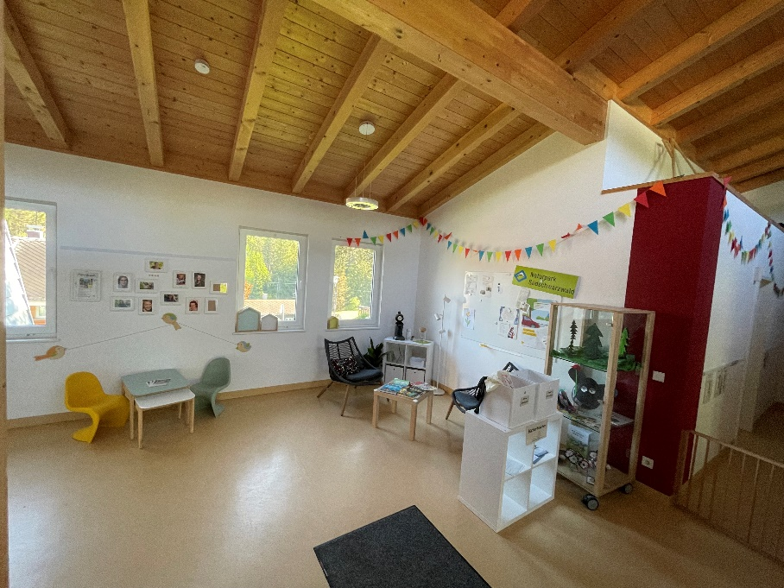
WILLKOMMEN
Wir, das Team der Kinderinsel Feldberg, freuen uns über Ihr Interesse an unserer Einrichtung.
Adresse:
Bärentalerstr. 21, 79868 Feldberg/Altglashütten
Tel. 07655/1665
Mail: kinderinsel@feldberg.org
WIR SIND ALLE UNTER EINEM DACH –
WIR SIND EIN DORF UND GEBEN AUFEINANDER ACHT

Slide 3
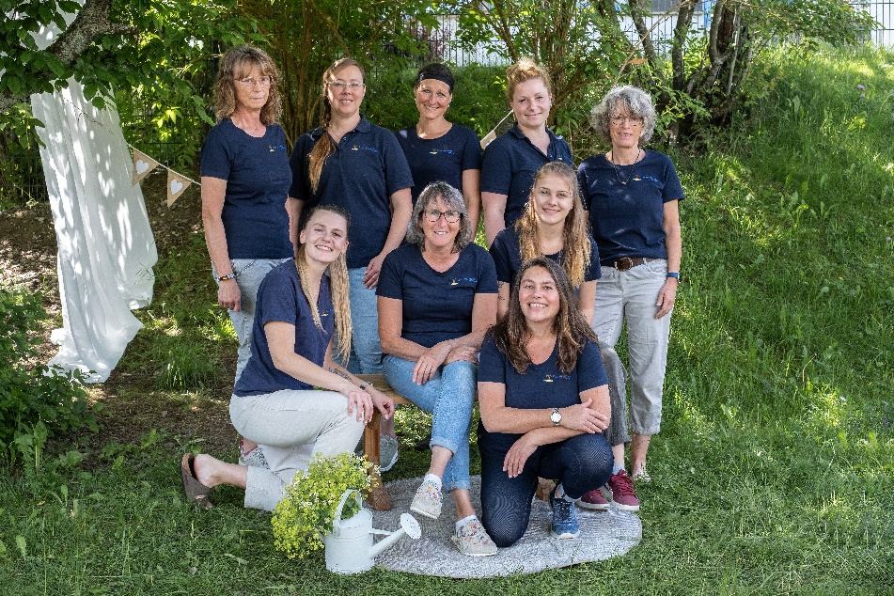
Eckdaten
Erbaut 1979 am Rande des Ortskerns in Altglashütten
2014 Erweiterung durch einen Anbau, hier befindet sich unter anderem die Krippengruppe
47 Kinder von 2 – Grundschuleintritt im Kindergartenbereich
10 Kinder von 1 – 3 in der Krippengruppe „Bergzwerge“
Offenes Konzept im Kindergartenbereich
Personal: Ein Team aus 9 Fachkräften, sowie verschiedene Praktikant*innen
Kooperationsvereinbarung Naturpark-Kindergarten seit Oktober 2023
Öffnungszeiten | Halbtagsbetreuung | Verlängerte Öffnungszeiten
Mo – Fr | 7.30 – 13.00 | 7.30 – 14.30
Team der Kinderinsel Feldberg 2024

Slide 4
Die Krippengruppe „Bergzwerge“
10 Kinder im Alter von 1- bis 3 Jahren
3 Fachkräfte
Genauere Infos und Anmeldeverfahren zu finden auf der Homepage (Gemeinde Feldberg & bw-Kita) und in der Krippenkonzeption
Akteur sein
eigenständig
liebevoll
Entdecker
Kompetenzen stärken
frühkindliche Bildung

Slide 5
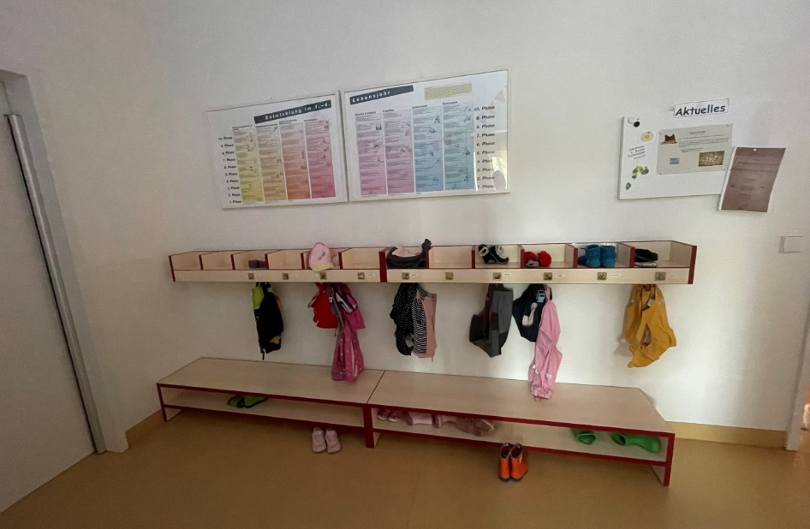
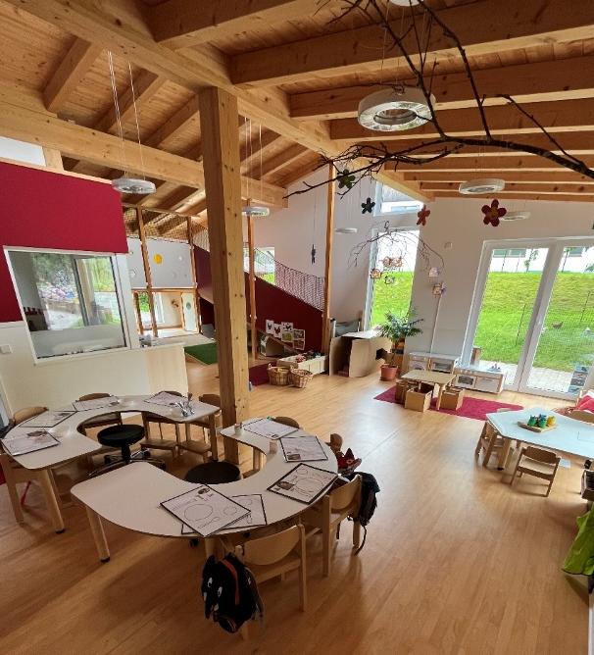
Räumlichkeiten in der Krippe
Garderobenbereich
Gruppenraum mit 2ter Ebene
Eingewöhnung, Austausch mit den Eltern, Entwicklungsbeobachtungen und ein liebevoller Umgang mit jedem einzelnen Kind sind unter anderem wichtige Punkte in unserer täglichen Arbeit. Wir arbeiten in Anlehnung an das Berliner Eingewöhnungsmodell.

Slide 6
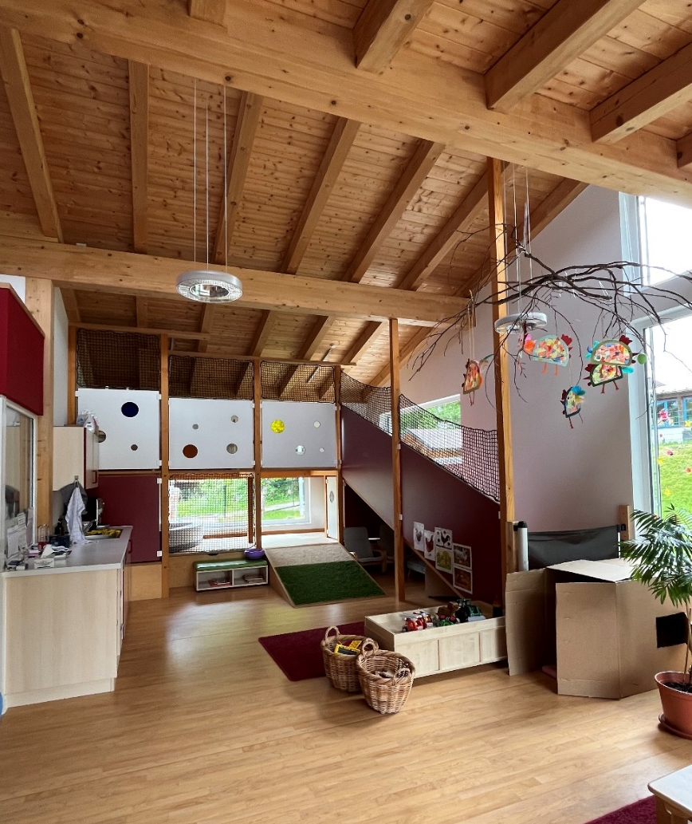
Tagesablauf Krippe
 | Zeiten | Ablauf/Aktivitäten
Vormittag | 7.30 – 12.00 | Begrüßung Freispiel Morgenkreis Gemeinsames Frühstück Freispiel (individuell & flexibel gestaltet)
Mittagszeit | 12.00 – 13.00 | Abholzeit (Halbtagsbetreuung) Mittagsvesper Individuelle Auszeit (schlafen, ruhen, kuscheln)
Nachmittag | 13.00 – 14.30 | Individuelle Auszeit (schlafen, ruhen, kuscheln) Abholzeit (VÖ) Übergabe Verabschiedung

Slide 7
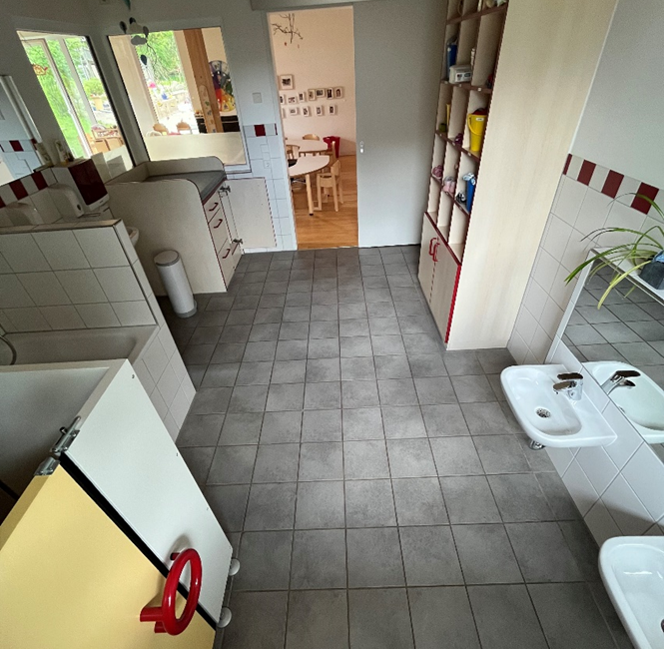
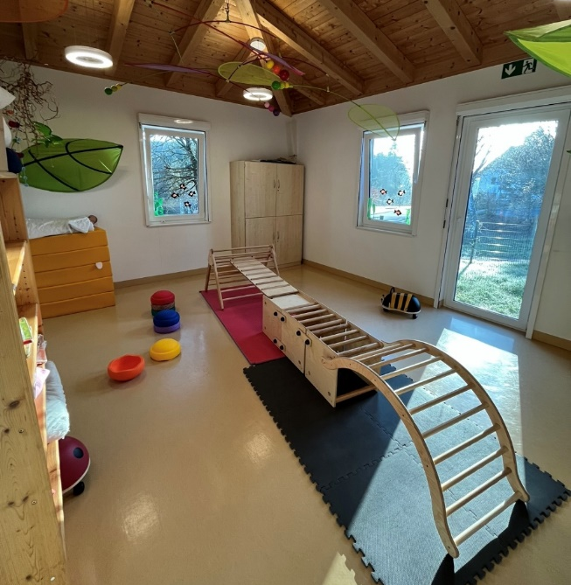
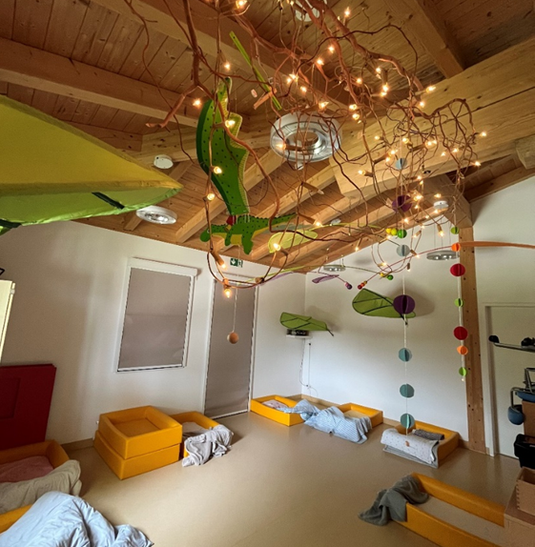
Räumlichkeiten der Krippe
Wickel- und Waschbereich
Schlaf- und Bewegungsraum
Schlaf- und Bewegungsraum
„Vertraue darauf, dass ich es kann oder schenk mir dein Vertrauen, damit auch ich
Vertrauen in meine Fähigkeiten entwickeln kann“
Emmi Pikler

Slide 8

Unser Kindergartenbereich
47 Kinder im Alter von 2- bis Schuleintritt
5 Fachkräfte + Praktikant*innen
Offenes Konzept, freie Raumwahl
6 Funktionsräume
Treff`s in altersentsprechenden Gruppen
Potzblitze, Treff der Kleinen, Treff der Mittleren, Treff der Großen
Kooperationsvereinbarung Naturpark-Kindergarten seit Oktober 2023
Genauere Infos und Anmeldeverfahren zu finden auf der Homepage (Gemeinde Feldberg & bw-Kita) und in der Krippenkonzeption
Entdecken und Lernen
ganzheitlich
interessenorientiert
Kreativität
selbstorganisiert
Entwicklungs- und Bildungsprozesse

Slide 9
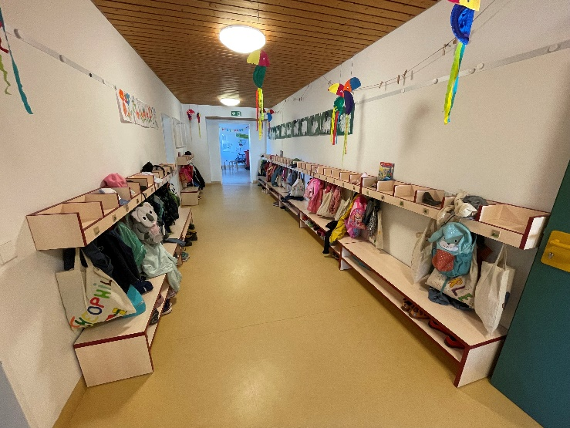
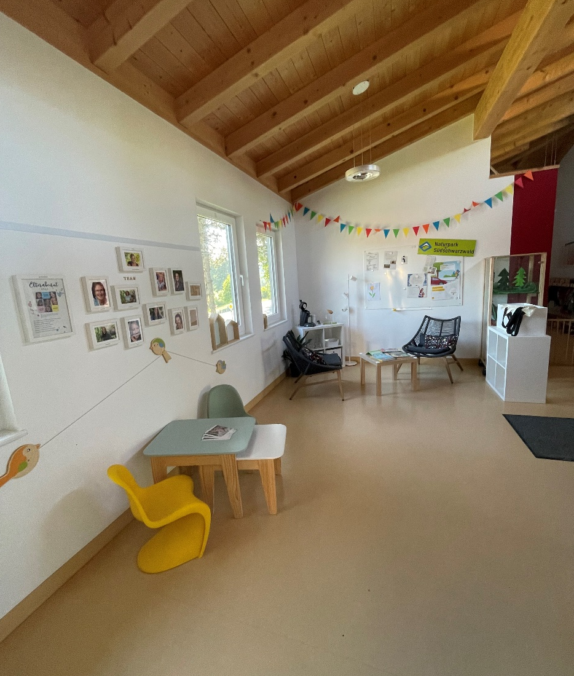
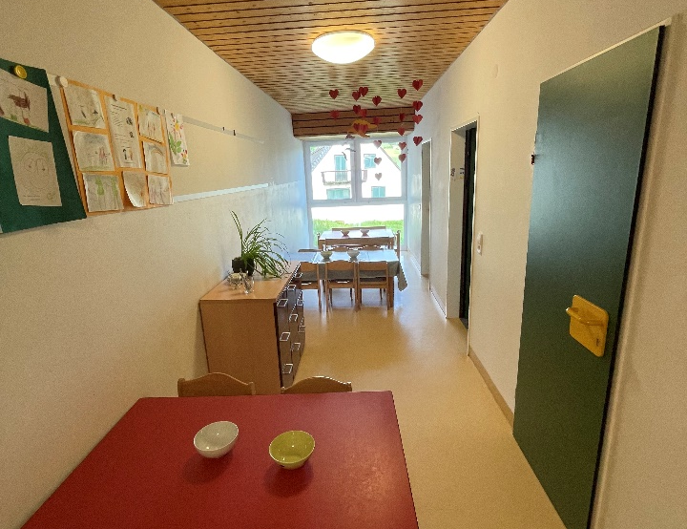
Räumlichkeiten im Kindergartenbereich
Eingangs- und Flurbereich

Slide 10
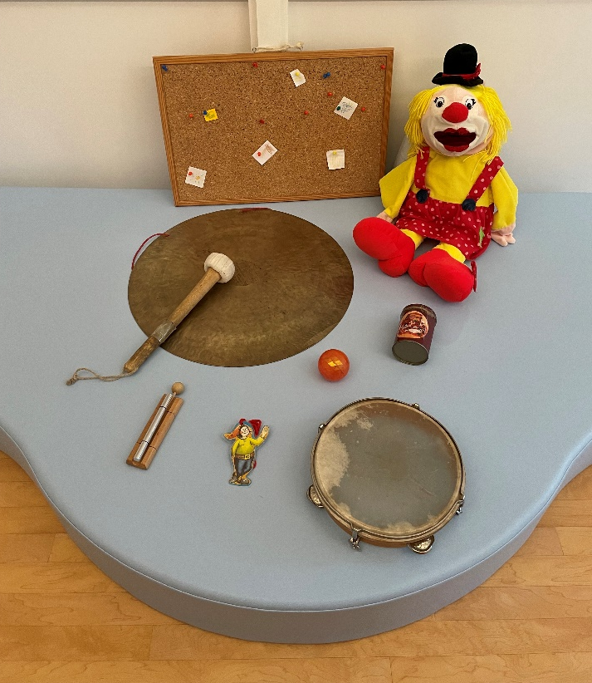
Tagesablauf im Kindergartenbereich
 | Zeiten | Ablauf/Aktivitäten
Vormittag | 7.30 – 12.00 | Begrüßung morgendliche Teambesprechung Freispiel Versammlung offenes Frühstück Freispiel (individuell & flexibel gestaltet) Treff`s Angebote
Mittagszeit | 12.00 – 13.00 | Abholzeit (Halbtagsbetreuung) gemeinsames Mittagsvesper individuelle Auszeit und Freispielzeit
Nachmittag | 13.00 – 14.30 | individuelle Auszeit und Freispielzeit Abholzeit (VÖ) Verabschiedung
Rituale und Zeichen im Tagesablauf geben Sicherheit und Orientierung

Slide 11
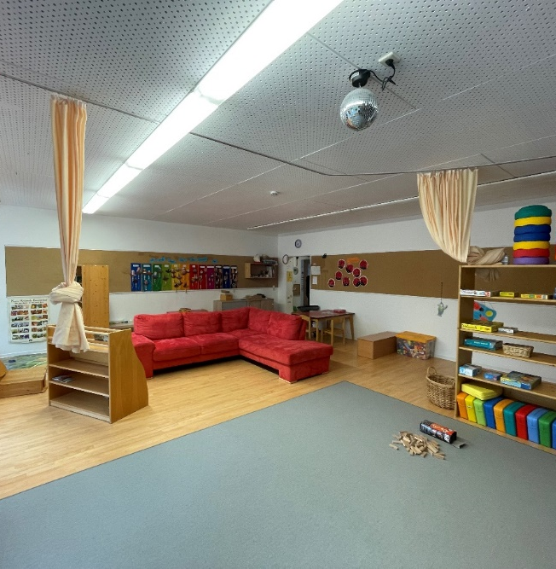
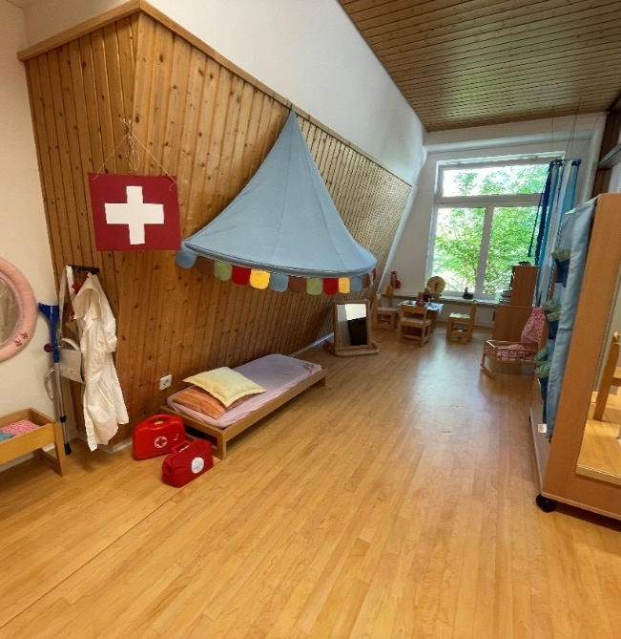
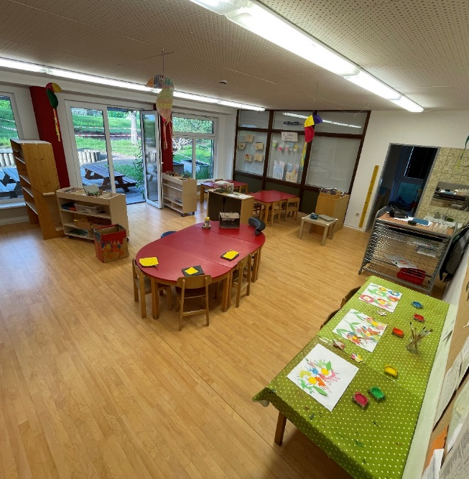
Räumlichkeiten im Kindergartenbereich
Verkleidungszimmer
Raum für Potzblitzstunde
Puppenecke
Mali
morgendliche Teambesprechung
Treff`s + Kooperation Grundschule

Slide 12
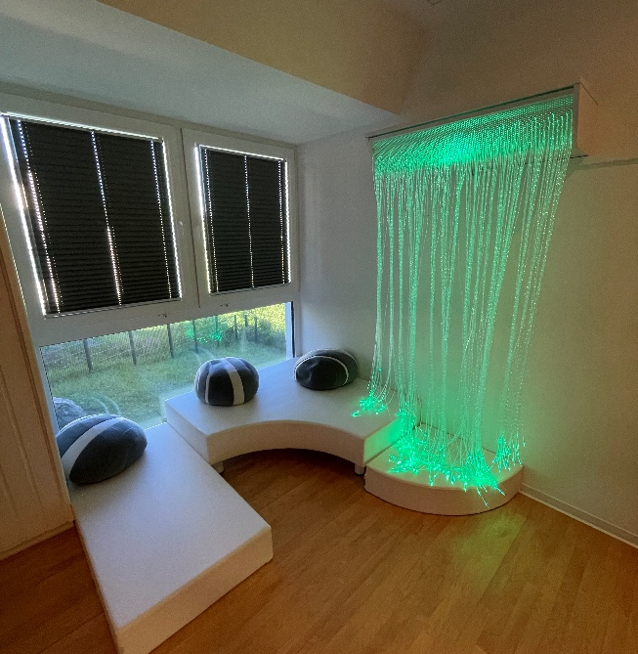
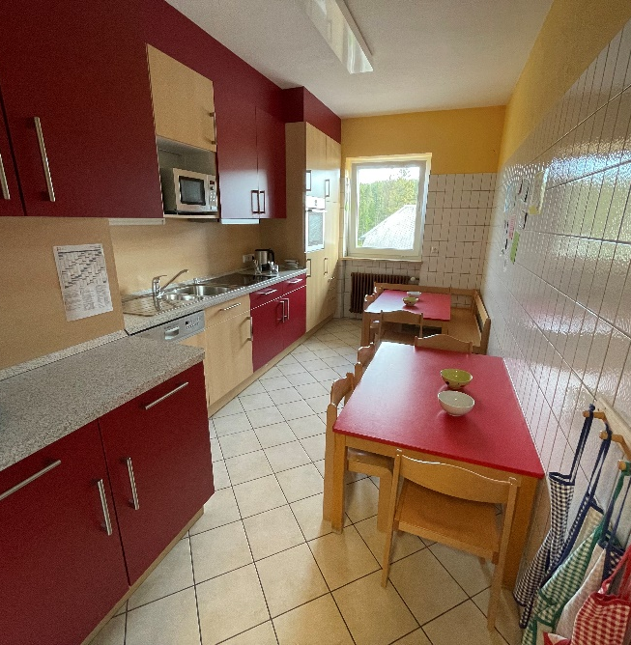
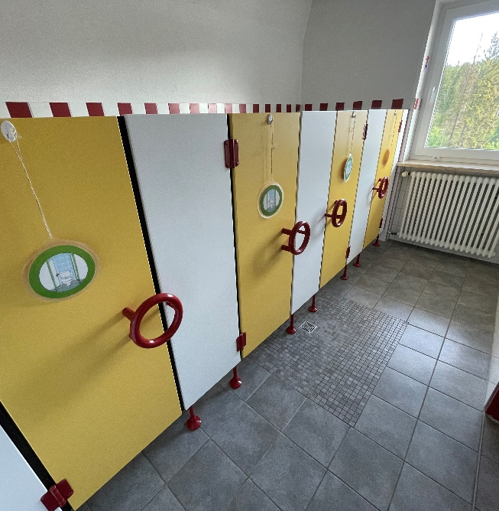
Räumlichkeiten im Kindergartenbereich
Snoezelenraum
Ruhe- und Entspannungszeit während Freispiel + Schlafraum nach Bedarf
Küchen- und Essbereich
Waschraum

Slide 13
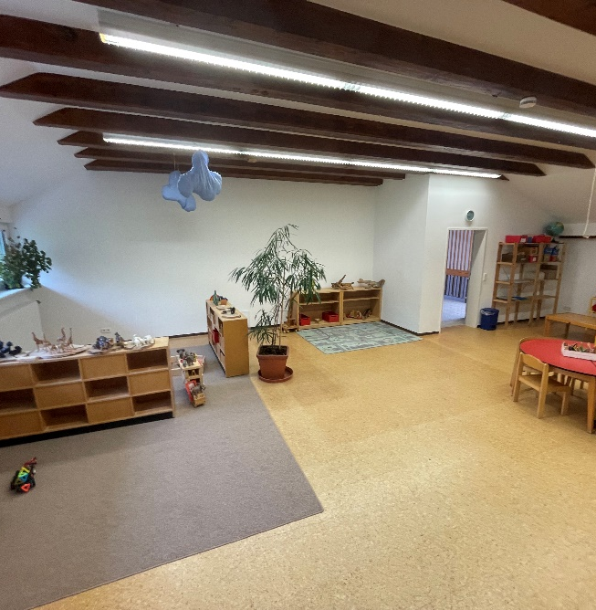
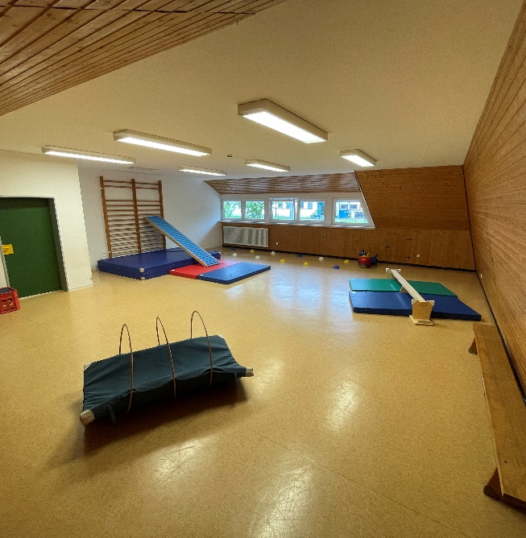
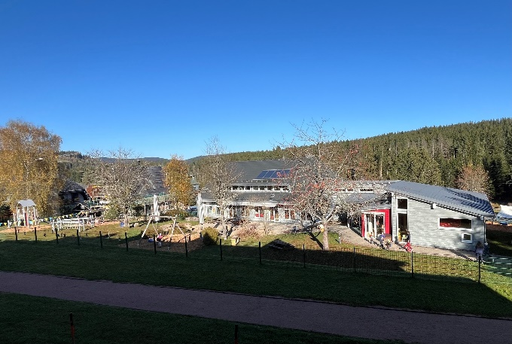
Räumlichkeiten im Kindergartenbereich
Bild folgt
Spieli
bauen und konstruieren, Experimente
Turni
Treffpunkt Versammlung
Außengelände

Slide 14
Das offene Konzept
Es gibt keine festen Kindergartengruppen mehr, sondern es handelt sich dabei um so etwas wie „gruppenoffene Gemeinschaftsarbeit“. Das heißt, Kinder haben durch Öffnung freien Zugang zu allen Räumen des Kindergartens.
Förderung der Selbstorganisationsfähigkeit & Selbstständigkeit
Ziel: Partizipation zu ermöglich und zu erleben
Frei“Raum“ im Spiel
Team im Kindergartenbereich arbeitet im rollierenden System
Rituale und Zeichen geben Sicherheit und Orientierung
Zeiteinheiten in altersentsprechenden Gruppen (Treff`s, Angebote)
Eingewöhnungskonzept, Entwicklungsbeobachtungen (EBD, Cornelsen)
intensiver Austausch im Team

Slide 15
Funktionsräume
Räume | Funktion
Verkleidungszimmer + Puppenecke | Rollenspielbereich, Ankommensbereich lesen, Tischspiele, Musik und Tanz, Puppenecke (separat), Potzblitzrunde
Mali + Snoezelenraum | Kreativbereich, Raum für Treff´s + Kooperation, Entspannungs- und Schlafraum nach Bedarf (separat)
Küche + Flur | Essensbereich, ernährungsergänzende Angebote
Waschraum | Toiletten, Waschbecken, Wickelbereich
Spieli (Obergeschoss) | bauen und konstruieren, Experimente, forschen und entdecken
Turni (Obergeschoss) | Treffpunkt Versammlung, offener und gezielter Bewegungsraum, vielfältige Bewegungserfahrungen, Musikschule, Ort für größere Veranstaltungen
Außengelände | Naturerlebnis, bewegungsfördernd, Elemente

Slide 16
Neben den gesetzlichen Vorgaben, dem „Orientierungsplan für Bildung und Erziehung in Baden-Württemberg“ und der Rahmenkonzeption haben wir LEITZIELE entwickelt
K Kongruent, Kommunikation, Kreativität, Konzeption, Kinderorientiertes Arbeiten, Kindgerecht, Kind Kind sein lassen
I Integration, Inklusion, Interessenorientiert, Individuelle Begleitung, Individuelles Spiel
N Neugierde fördern und wecken, Nächstenliebe, Nachhaltigkeit, Naturnah, Neues gestalten
D Dankbarkeit, Denken, Diversität, Demokratisch, Desinteresse vom Kind umwandeln, Distanz wahren
E Eigeninitiative, Engagement, Empathisch, Elternarbeit, Energie verwalten, Erfahrungen austauschen und reflektieren, Einzigartigkeit, Erziehung – Werte vermitteln
R Respektvoller Umgang, Reflektion, Regional, Resilienz fördern bei Kindern und Eltern, Regeln, Rituale, Ruhepausen, Ruheoasen schaffen, Rückzugsmöglichkeiten, Raum geben zum Ausprobieren
I Individuell, Individualität, Informativ, Impuls, Ideen geben und ausprobieren, Interesse wecken, Kind im ICH bestärken
N Natur entdecken, Naturpark-Kindergarten, Nutzen aller Ressourcen, Ortsnah, Neutral sein
S Selbständigkeit, Sensibilität, Selbstbewusstsein stärken, soziales Miteinander, Sozialer Umgang, Soziale Kompetenzen
E Elternarbeit, Elementar, Eigeninitiative beim Kind fördern, Eigenständigkeit, Eigenverantwortung, Erleben durch Sinne
L Lebensfreude, Lernen, Leistung, Leistungsfähigkeit, Lösungen entwickeln, Lebenslust, Lachen, Gute Laune, Ganzheitliches Lernen – mit Kopf, Herz und Hand, Lernen – mit und von den Kindern

Slide 17

Sie haben Fragen?
Melden Sie sich gerne bei uns …

